Slide 1
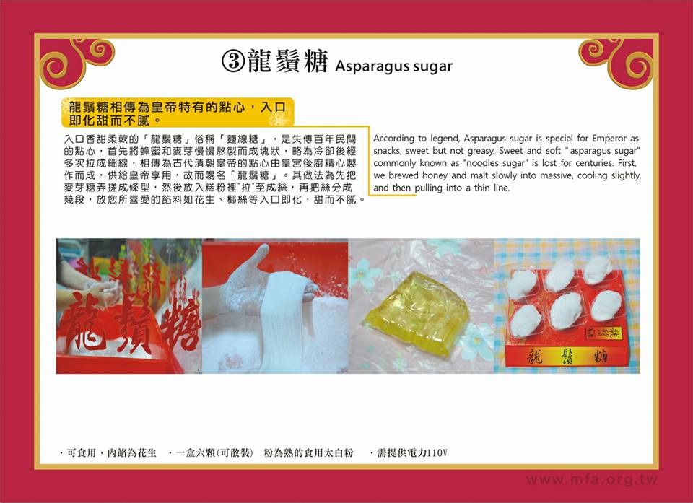
傳統點心龍鬚糖

Slide 2
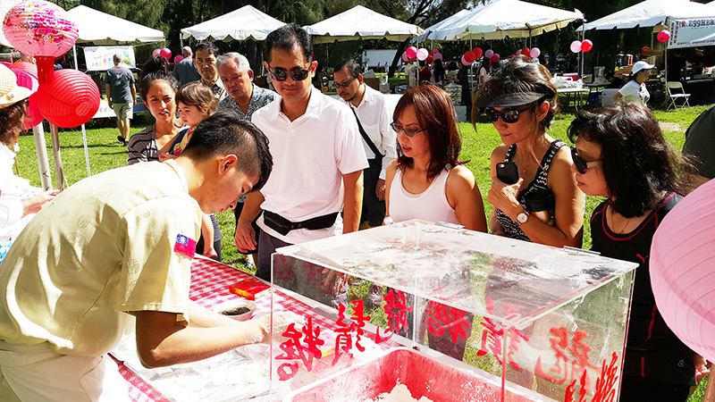
傳統點心龍鬚糖相傳為古代清朝皇帝的點心而賜名之。
相傳為皇帝特有的點心，入口即化，甜而不膩。入口香甜柔軟的「龍鬚糖」俗稱「麵線糖」，是失傳百年民間的點心，首先將蜂蜜和麥芽慢慢熬製而成塊狀，略為冷卻後經多次拉成細線，據說早期是由皇宮後廚精心製作而成，供給皇帝享用，故而賜名「龍鬚糖」。相傳為古代清朝皇帝的點心而賜名之。

Slide 3
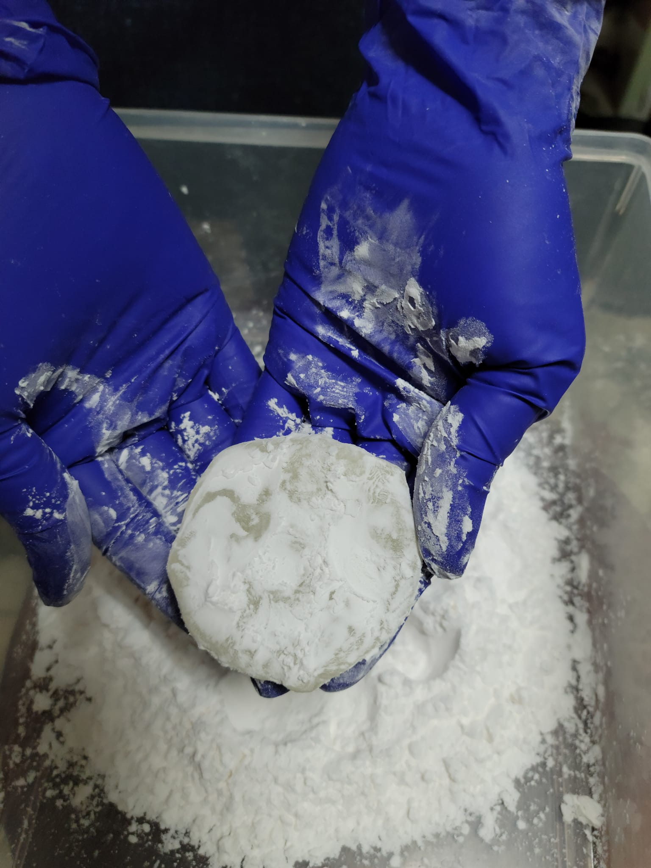
傳統點心龍鬚糖步驟1
先把麥芽糖弄搓成圓型,然後放入糕粉裡"拉"至成絲, 。

Slide 4
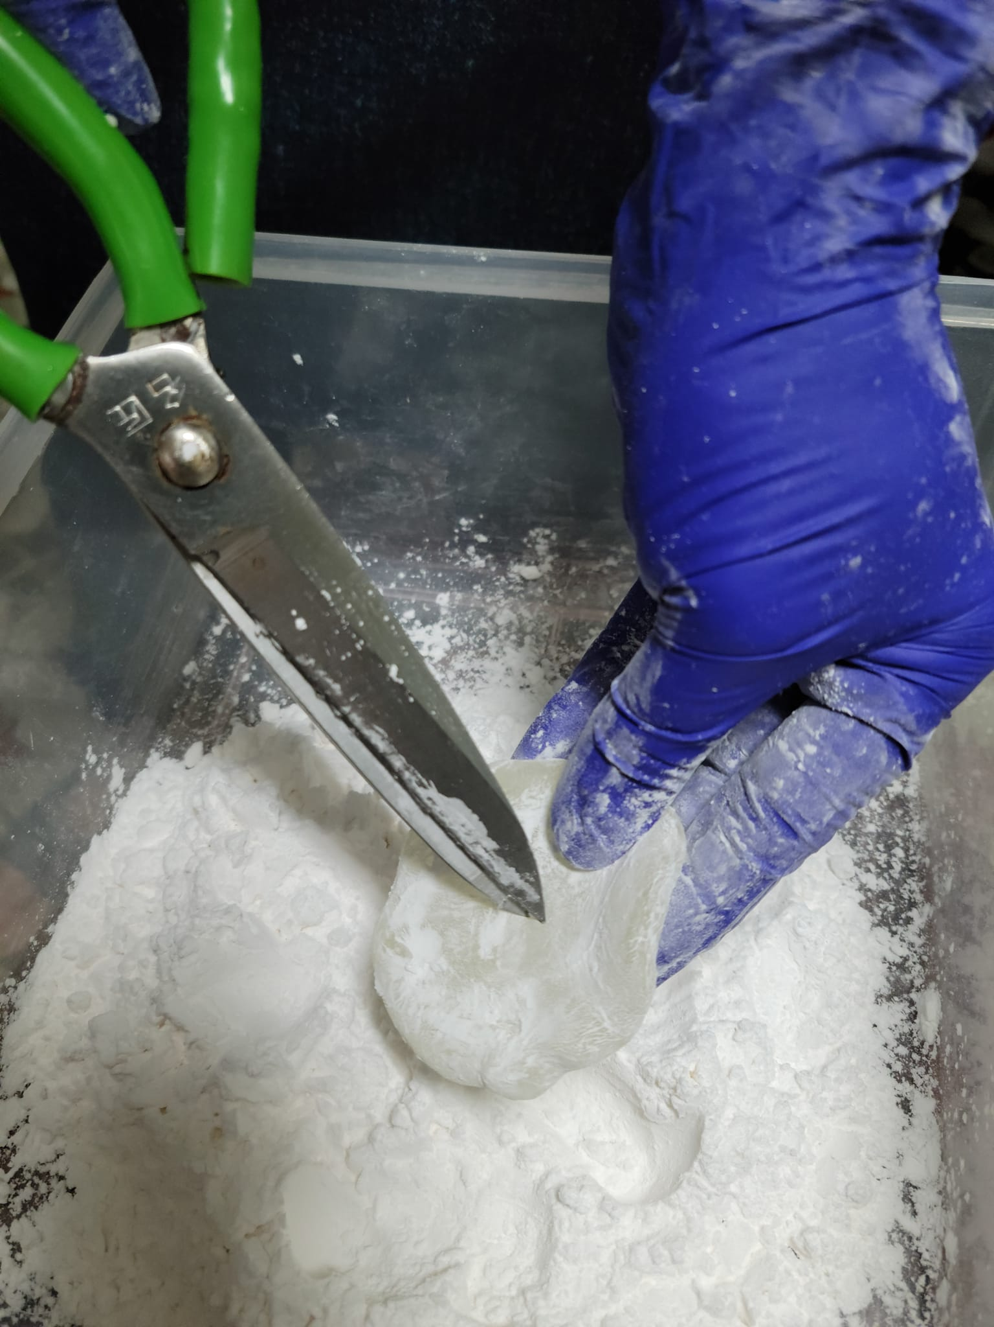
龍鬚糖步驟2
中間搓成一個洞由老師操作
學員不可使用剪刀

Slide 5
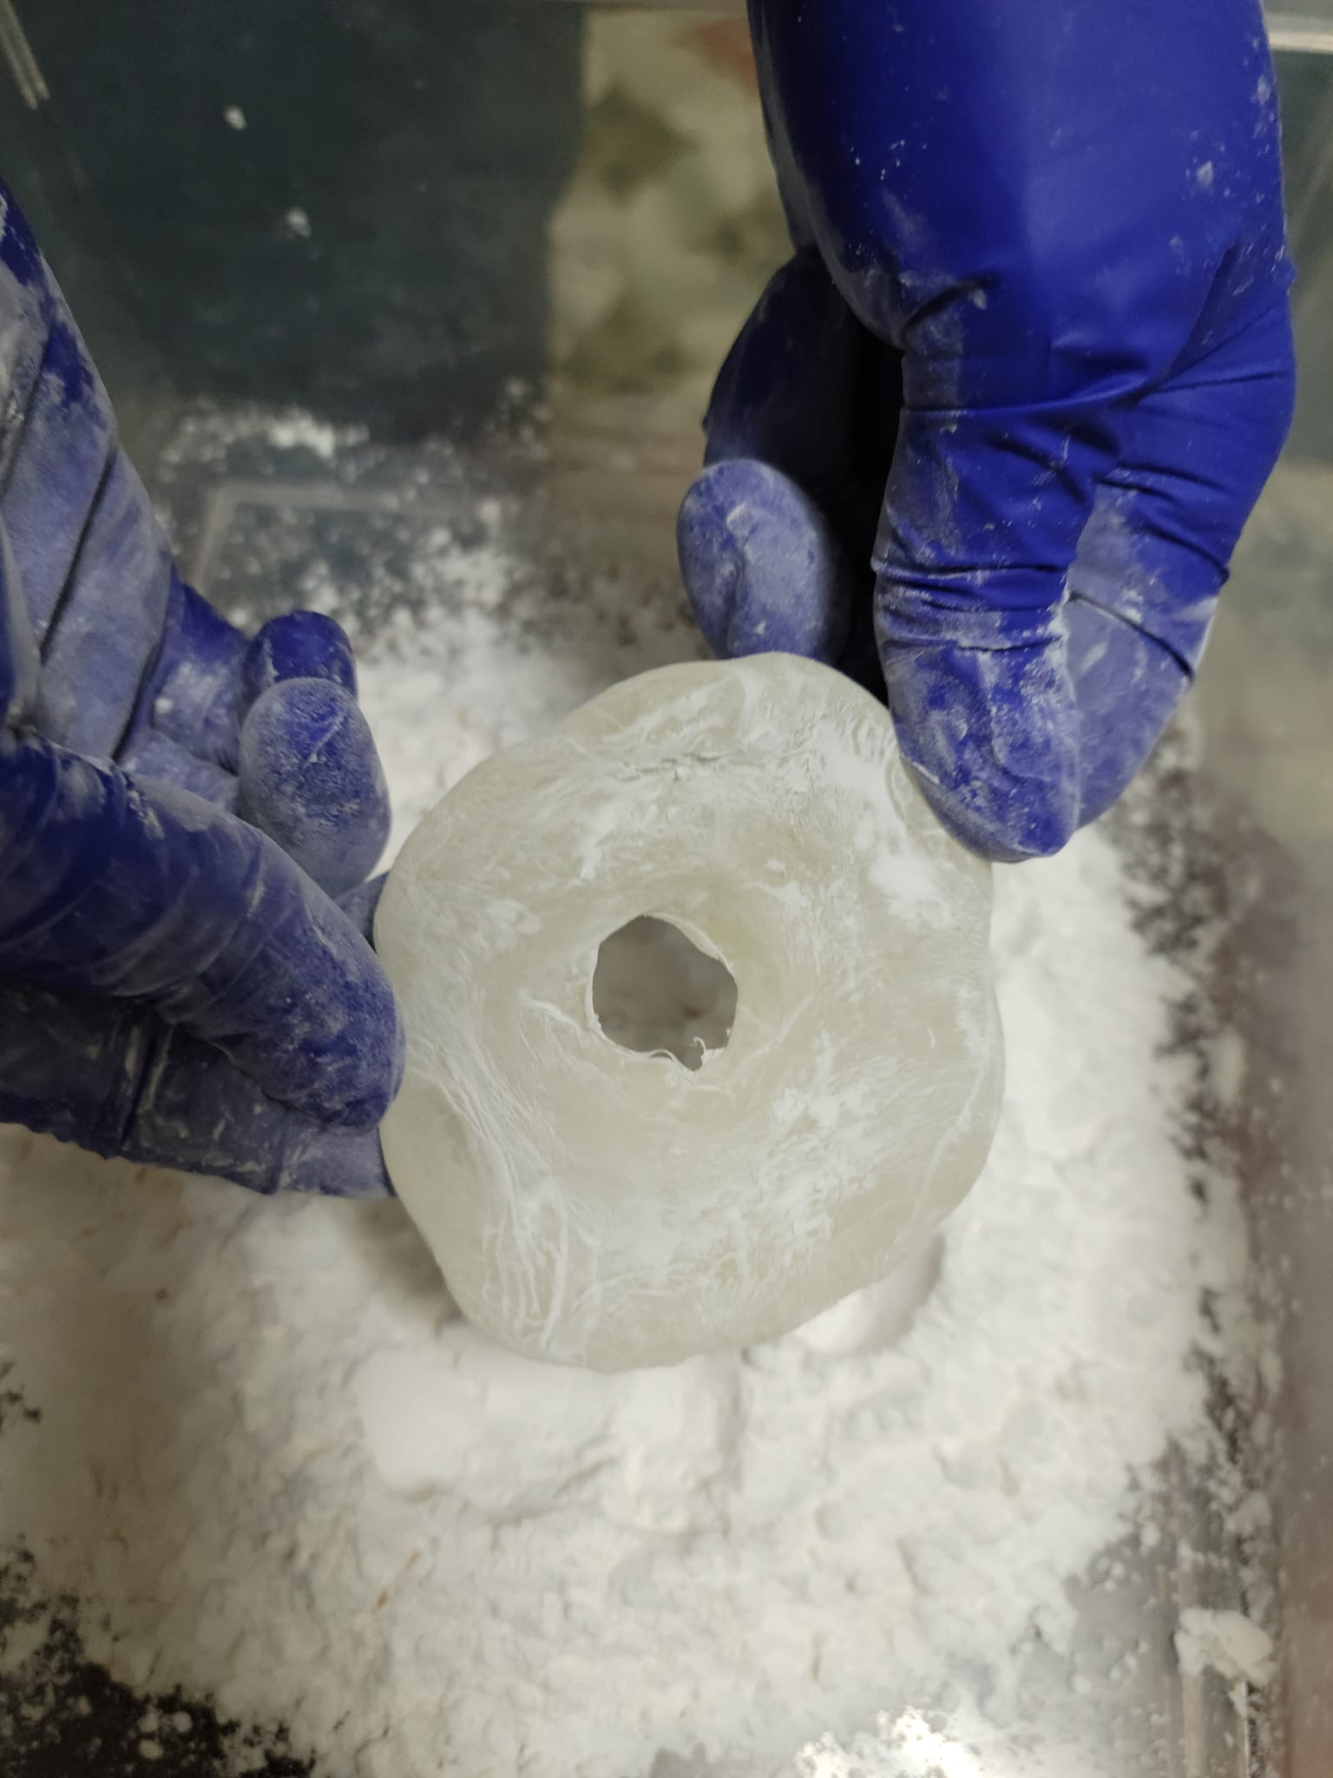
龍鬚糖步驟3 製作出如甜甜圈形狀

Slide 6
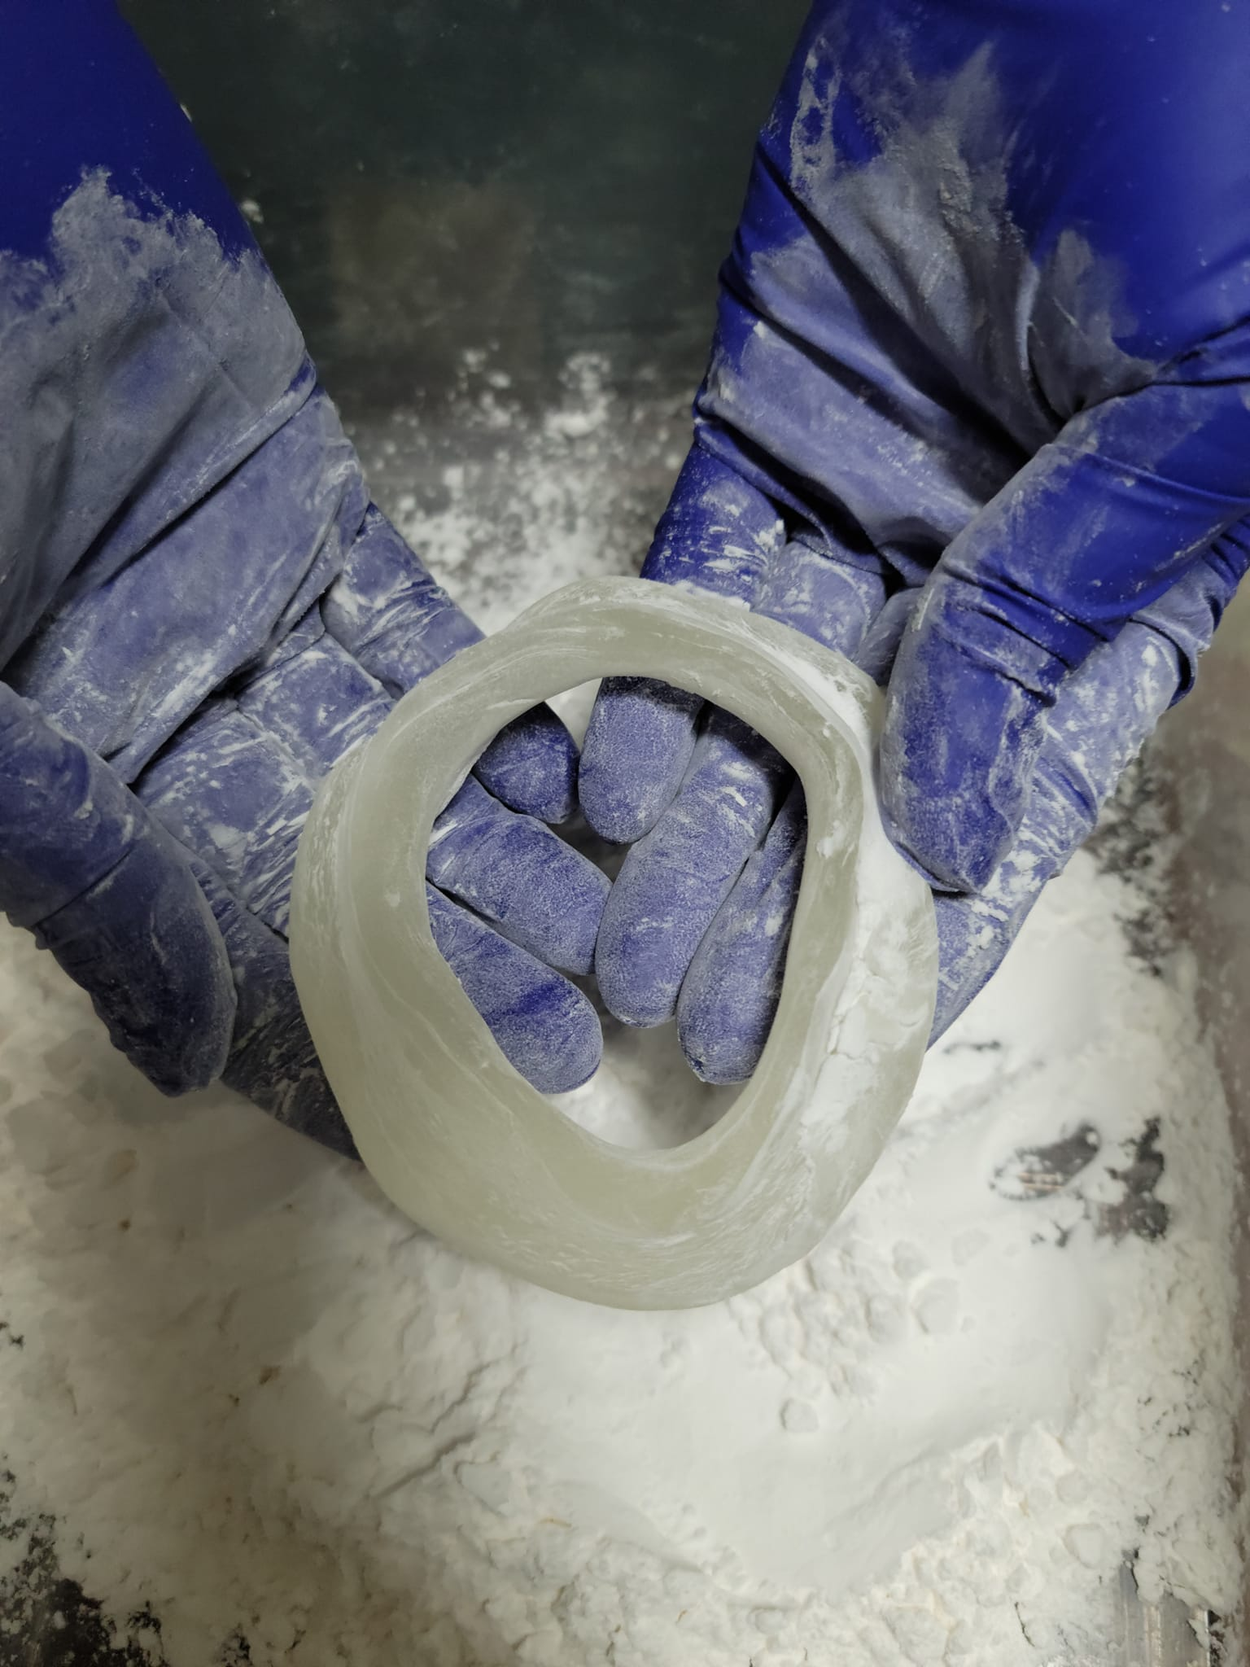
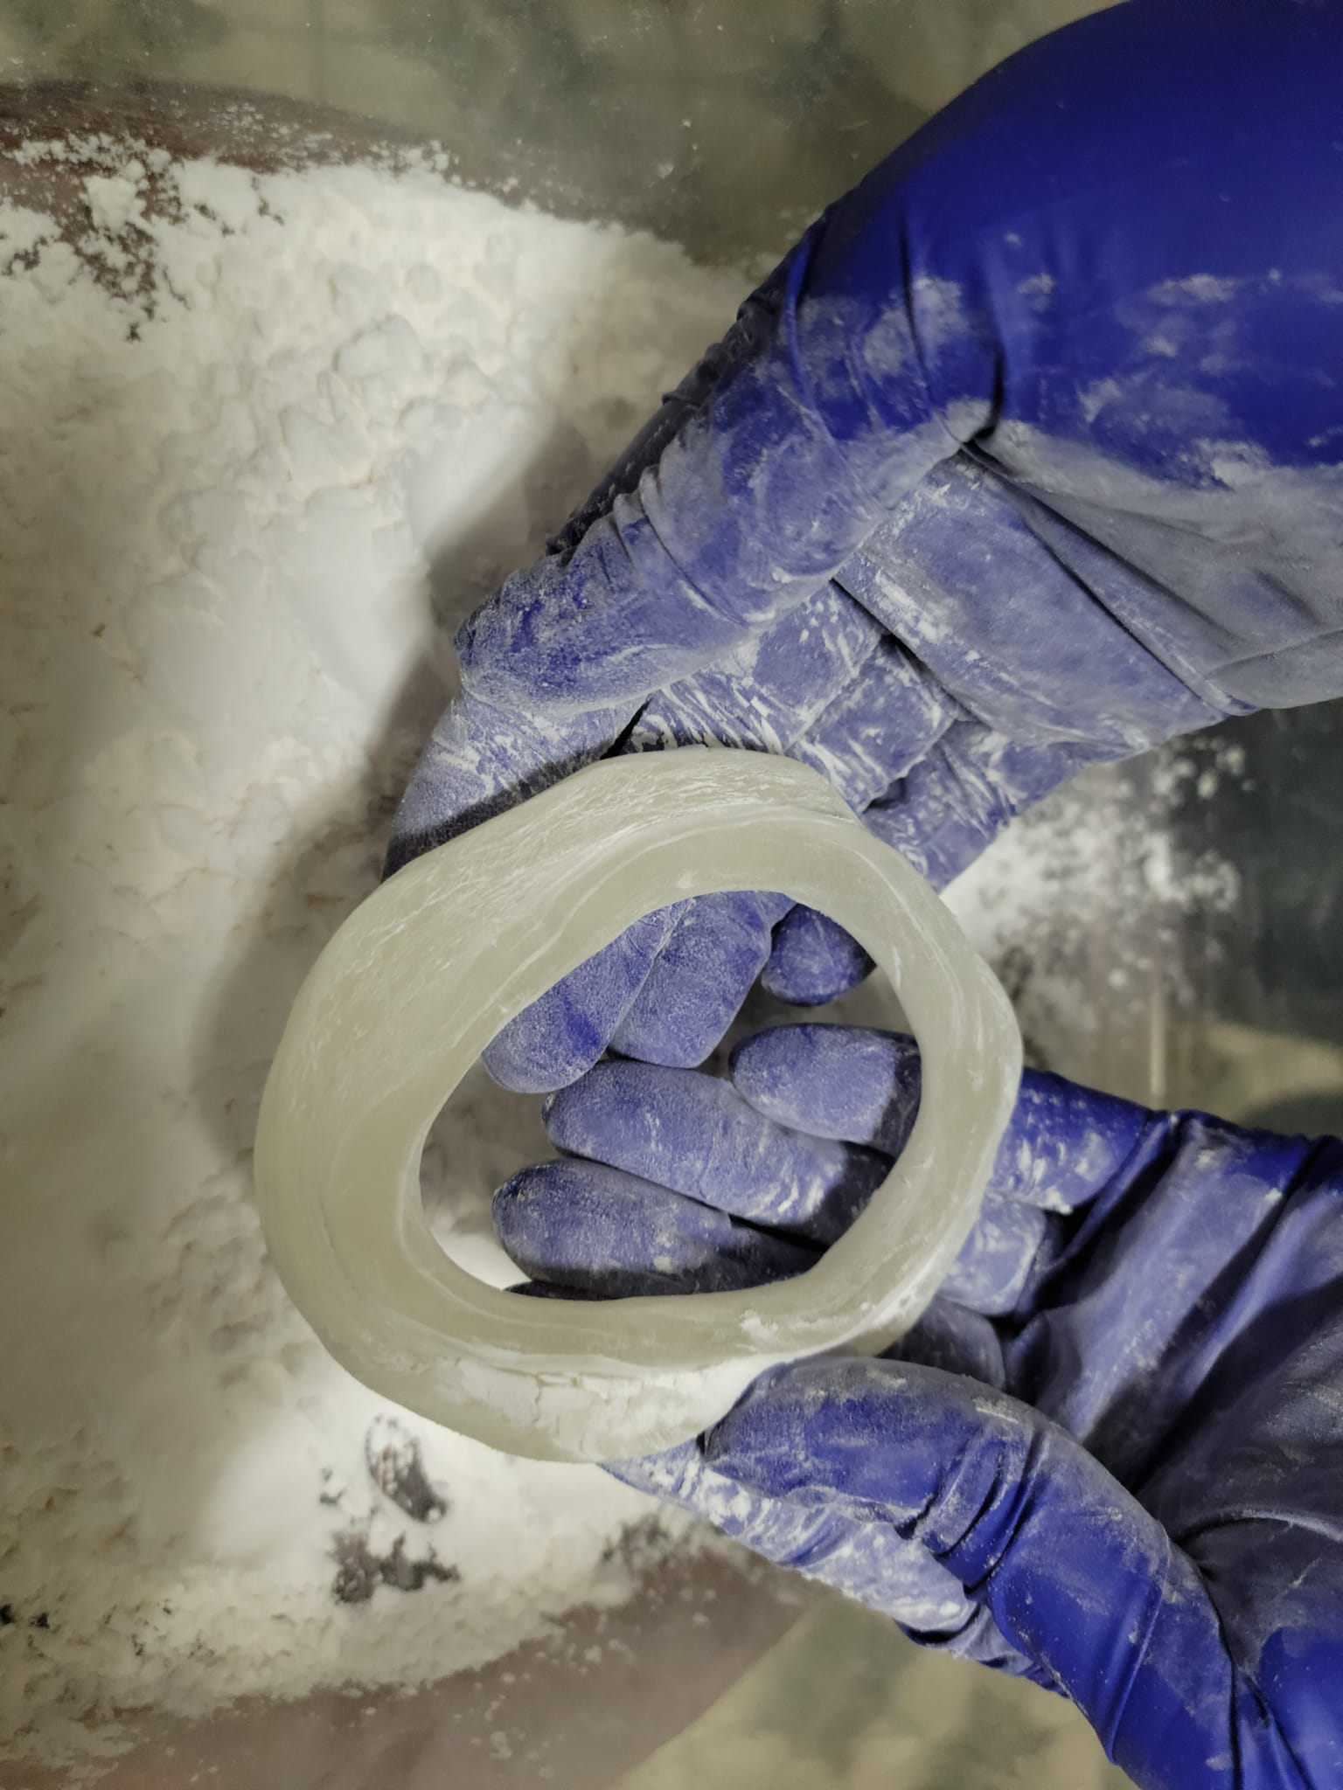
龍鬚糖步驟4 慢慢拉大 注意平均大小

Slide 7
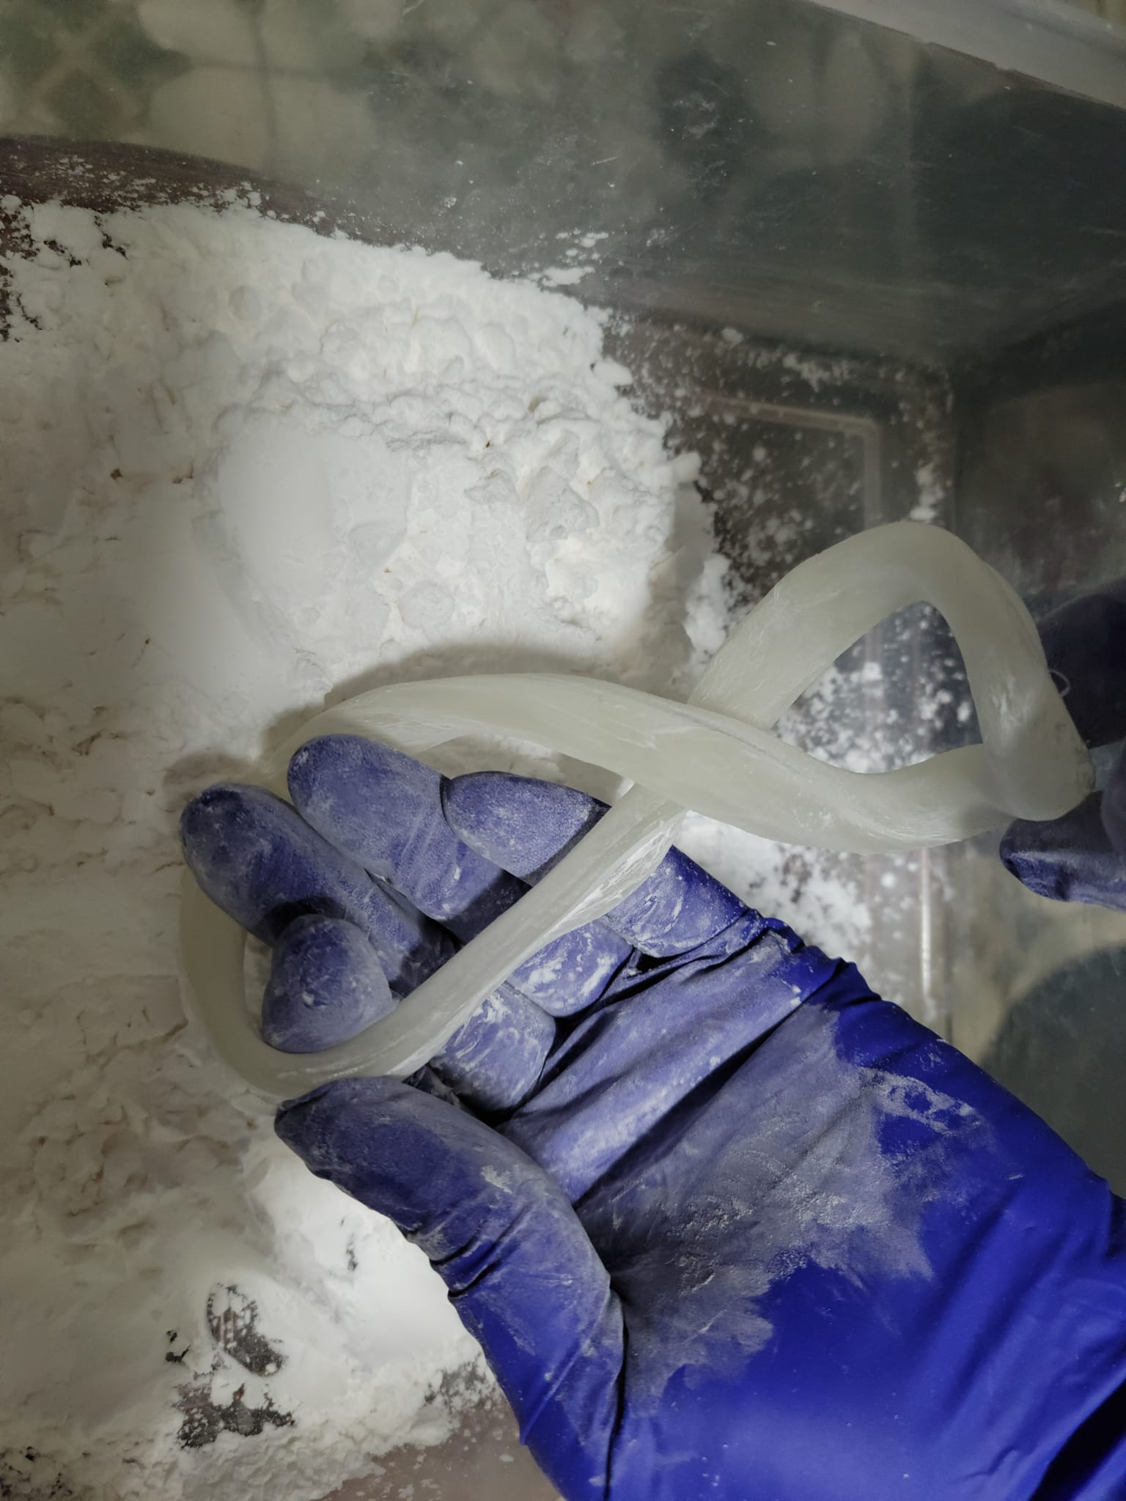
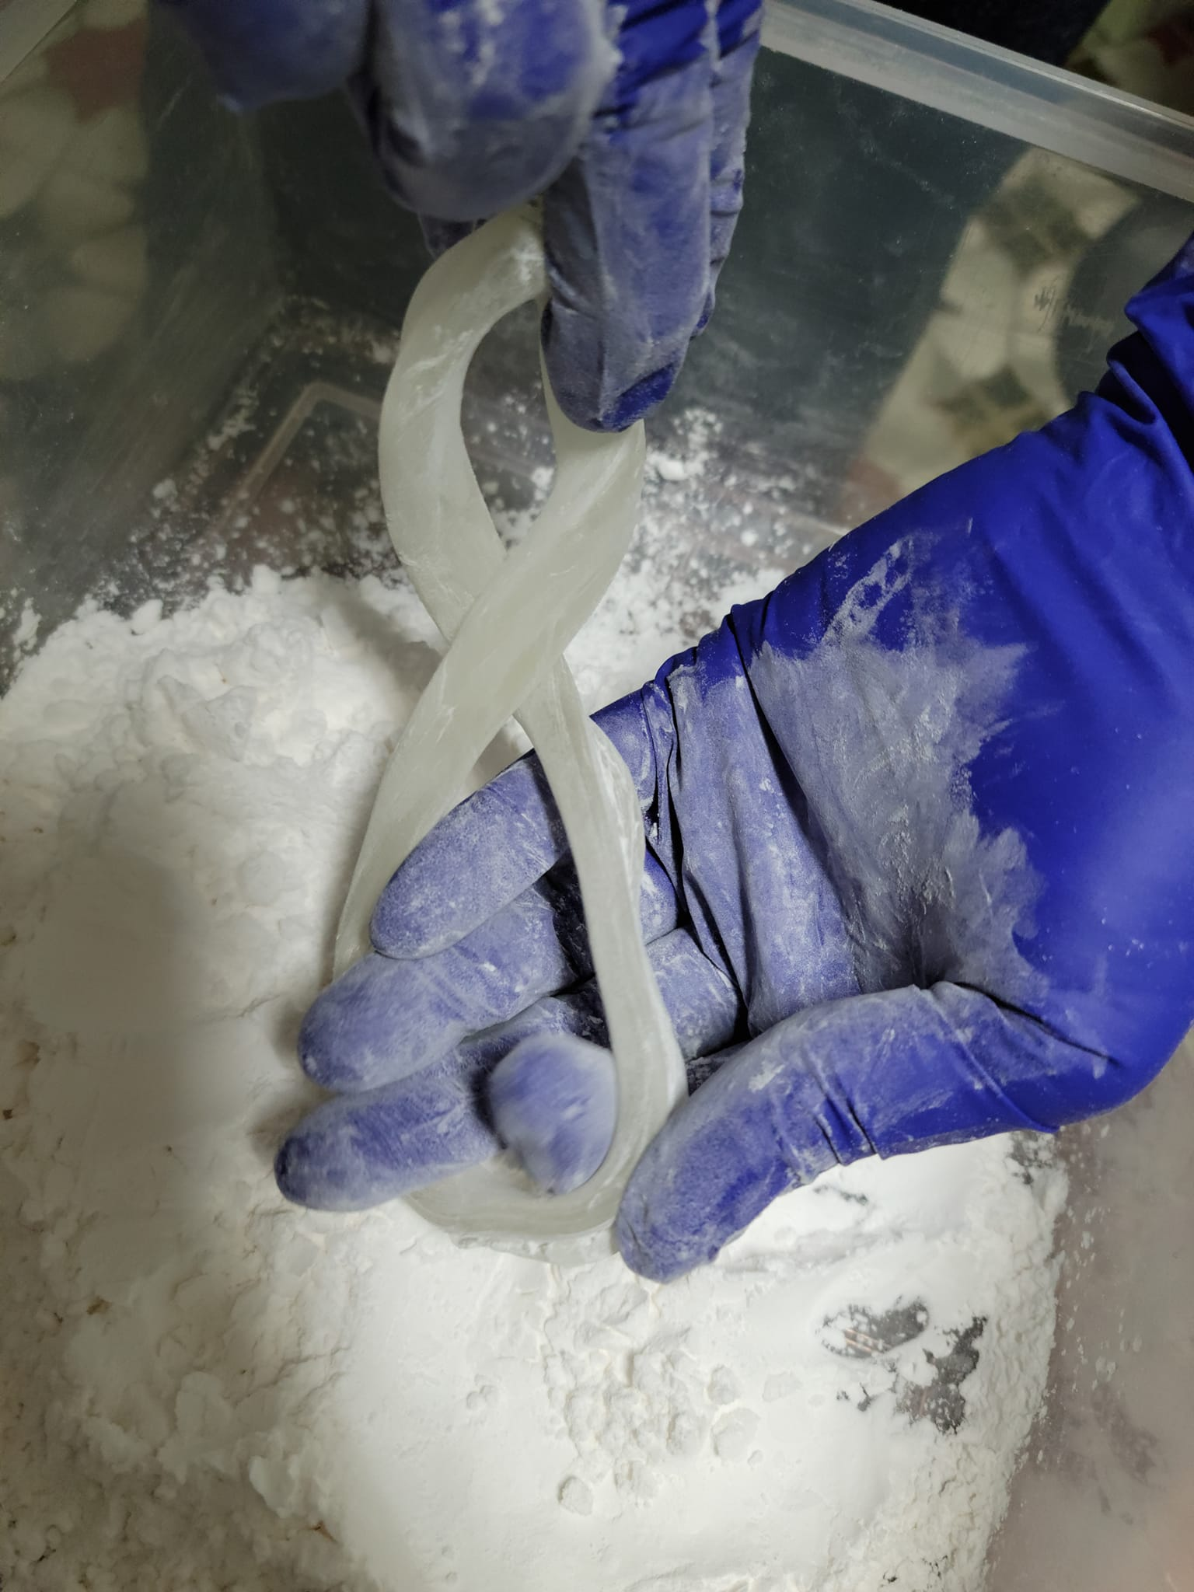
龍鬚糖步驟5 成八字形狀交叉的拉

Slide 8
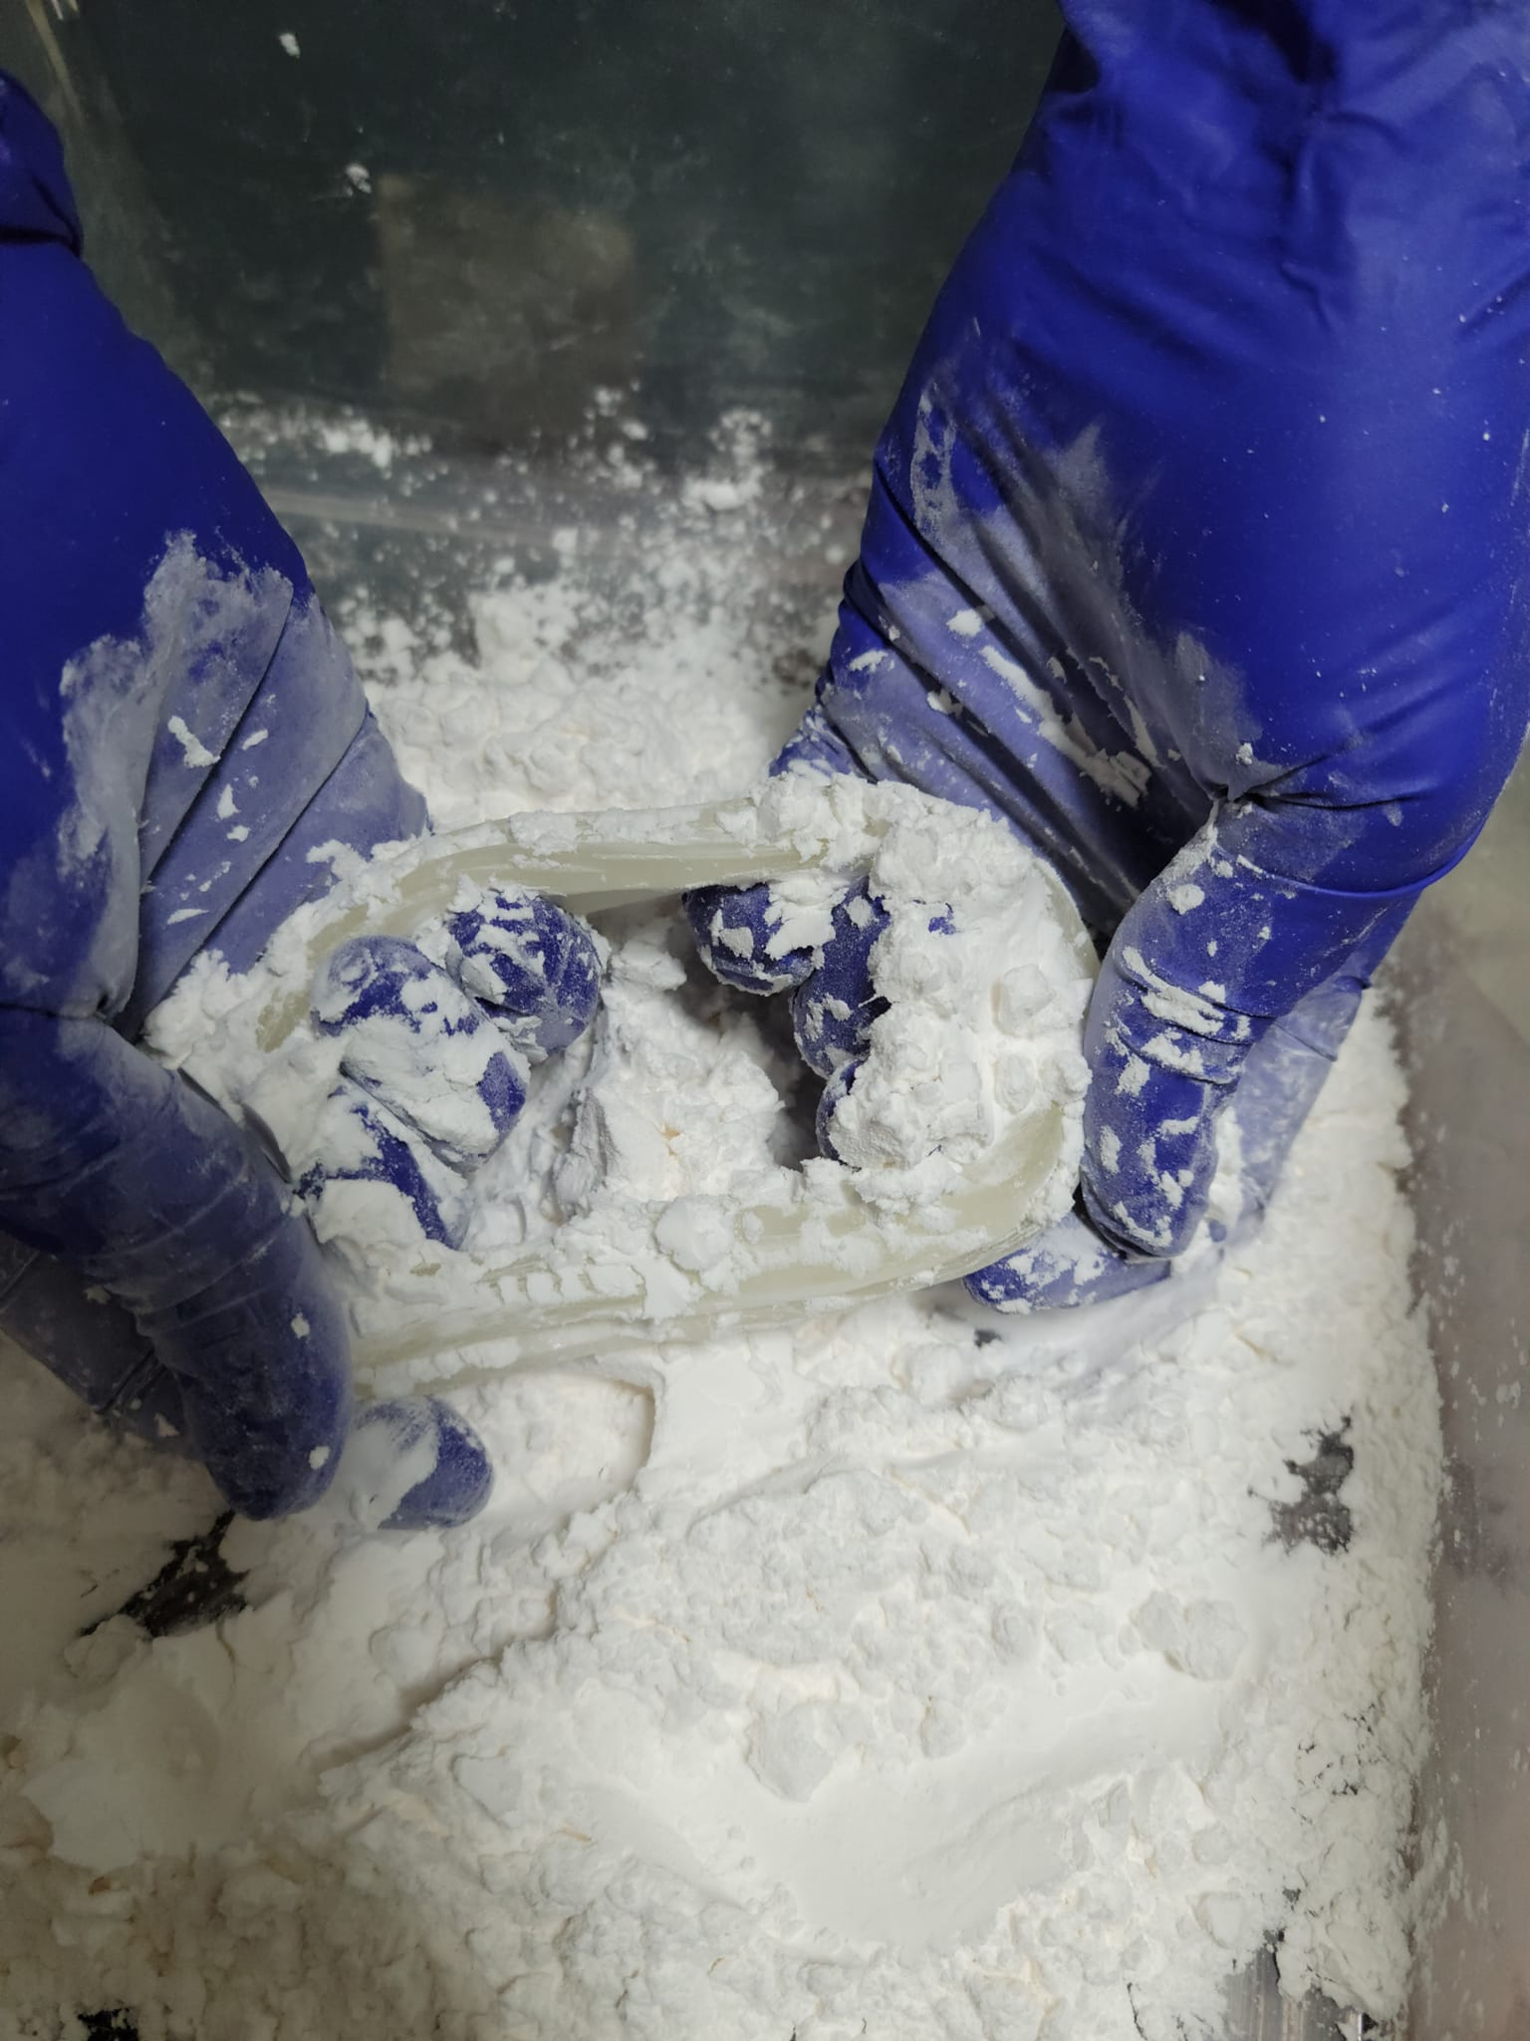
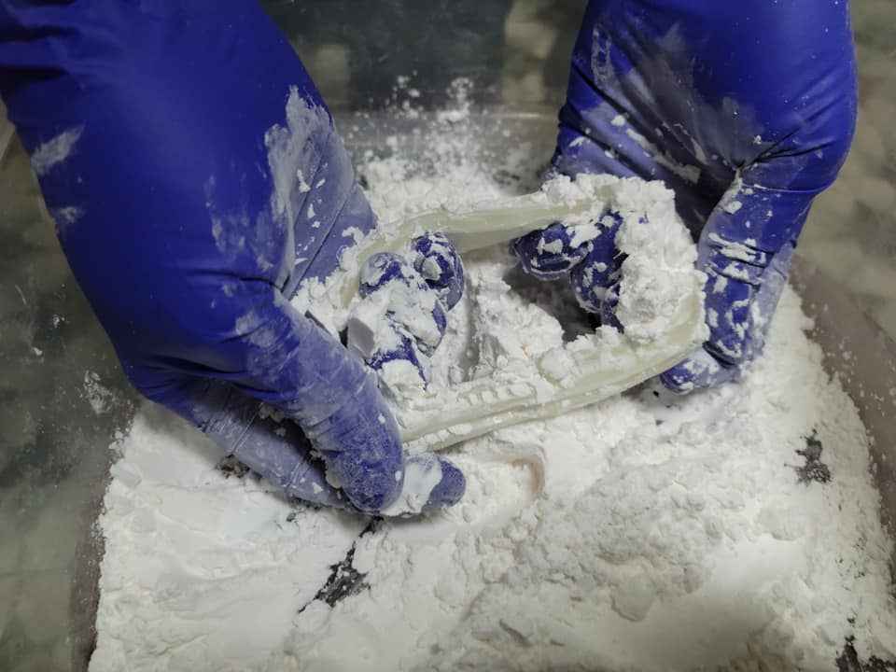
龍鬚糖步驟6 動作重複並沾粉

Slide 9
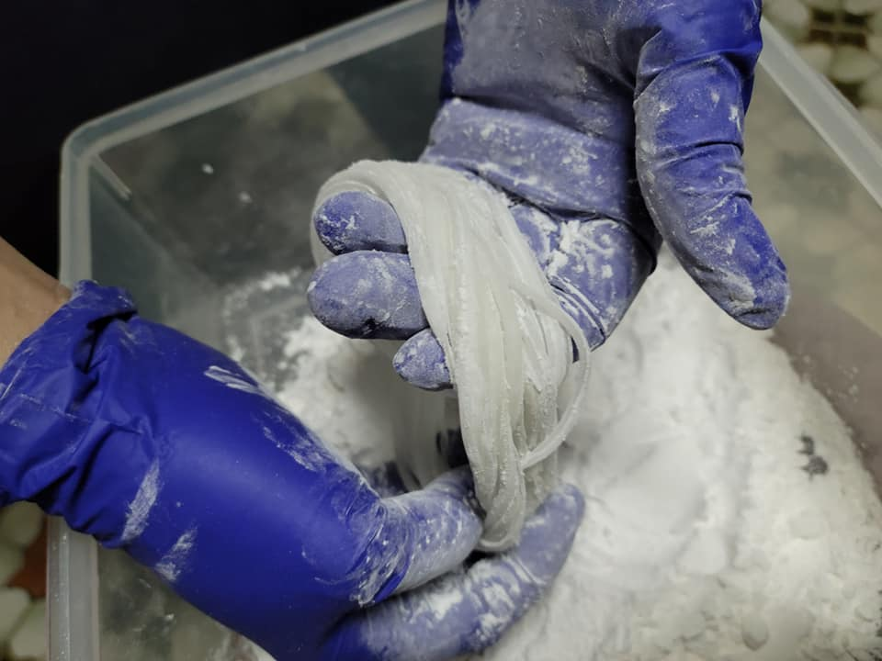
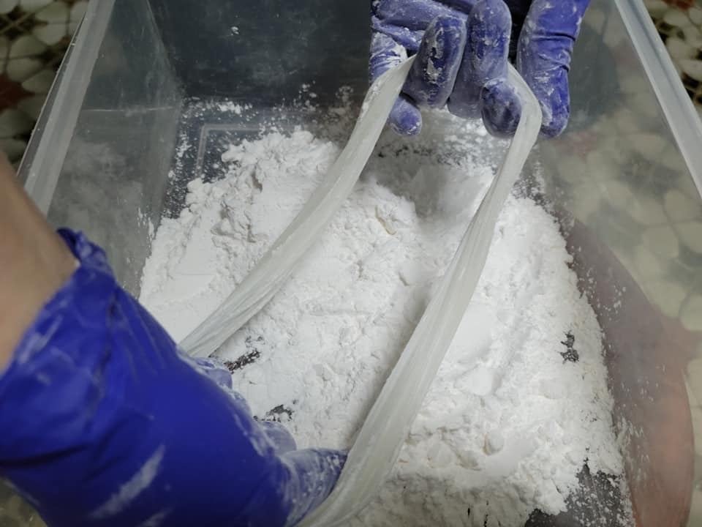
龍鬚糖步驟7 拉開收合注意勿斷

Slide 10
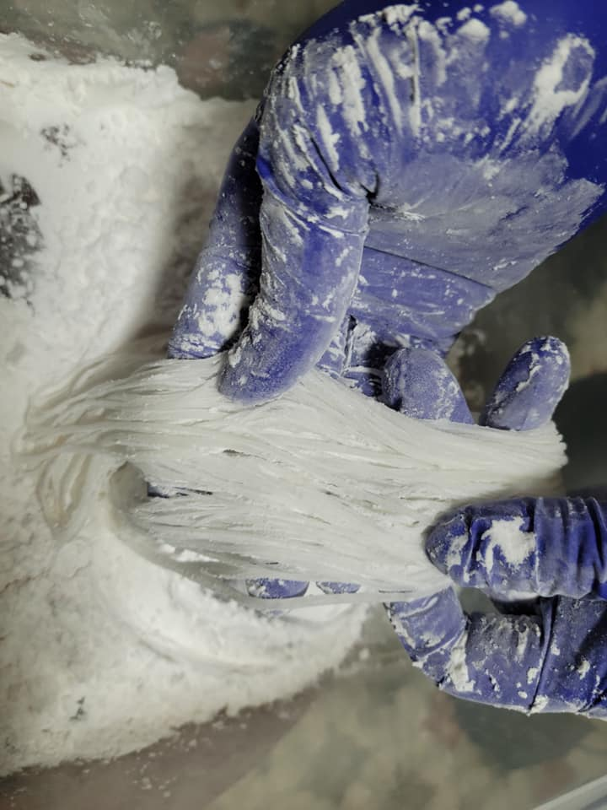
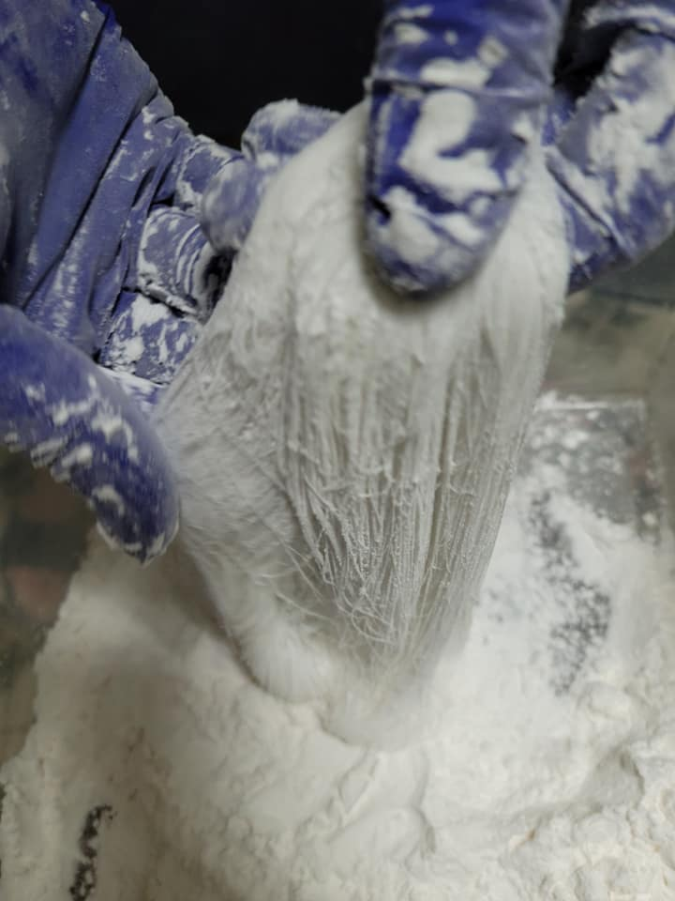
龍鬚糖步驟8 越來越細

Slide 11
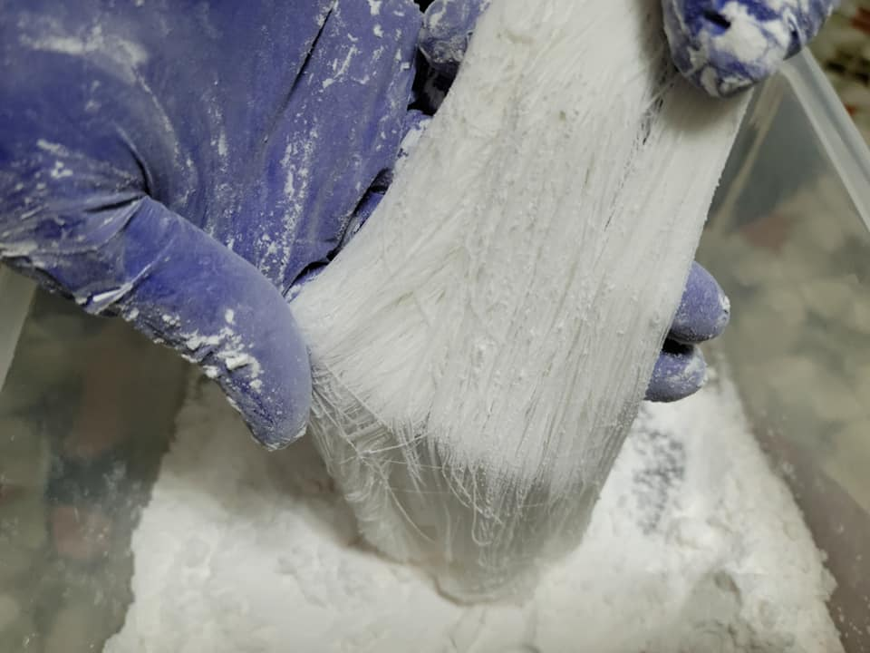
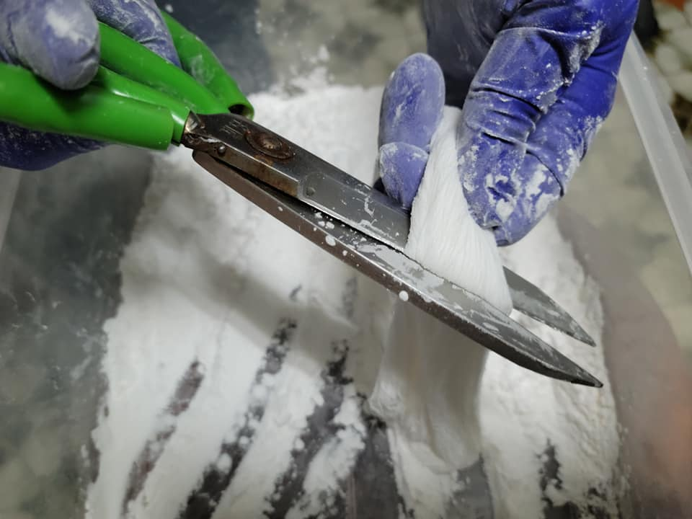
龍鬚糖步驟9 剪開

Slide 12
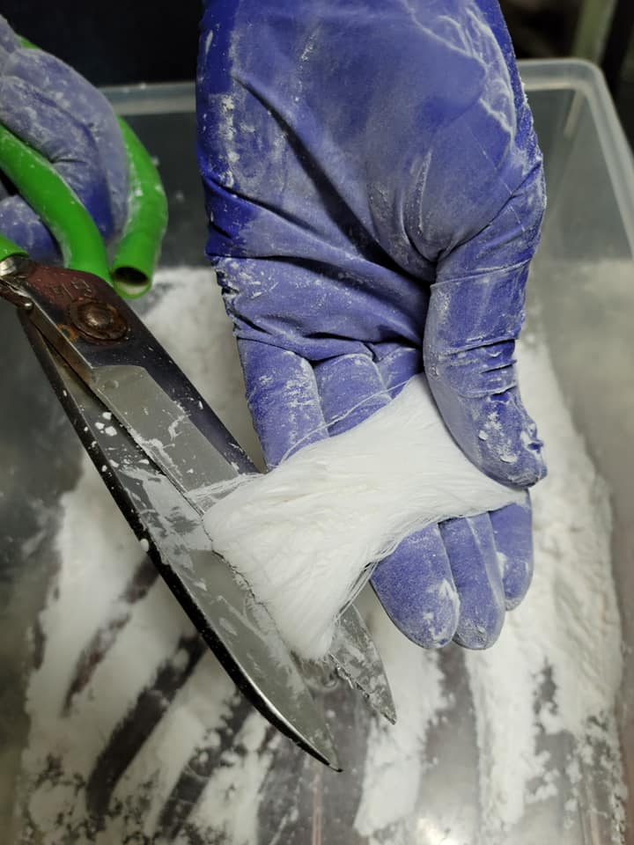
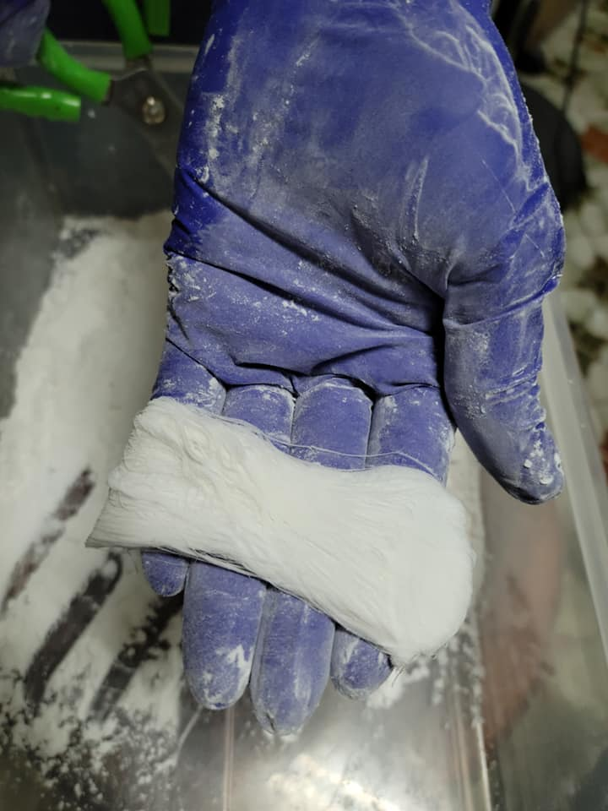
龍鬚糖步驟10 剪成小段

Slide 13
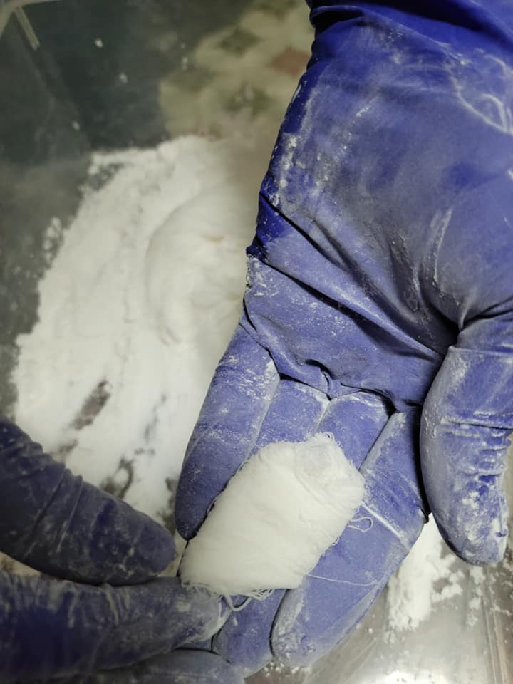
龍鬚糖完成包上餡料增加口感

Slide 14
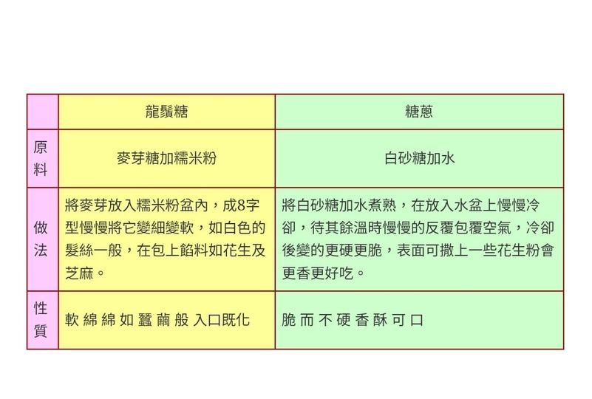
龍鬚糖
龍鬚糖不是地方名產而是民俗小吃，龍鬚糖這項民俗小吃在以前相傳有皇帝才能夠吃到的零食，一般尋常百姓根本沒機會吃的到，龍鬚糖目前僅有在各大活動場合(園遊會)或是文化節慶中才會看到販賣，只要你隨時注意在你的家中附近是否有舉辦廟會或園遊會在裡面的攤販中，應該或許就會有人賣龍鬚糖了，不管是龍鬚糖或是稱麵線糖或是銀絲糖，它本身就是一場秀，好吃甜而不膩

